Slide 1
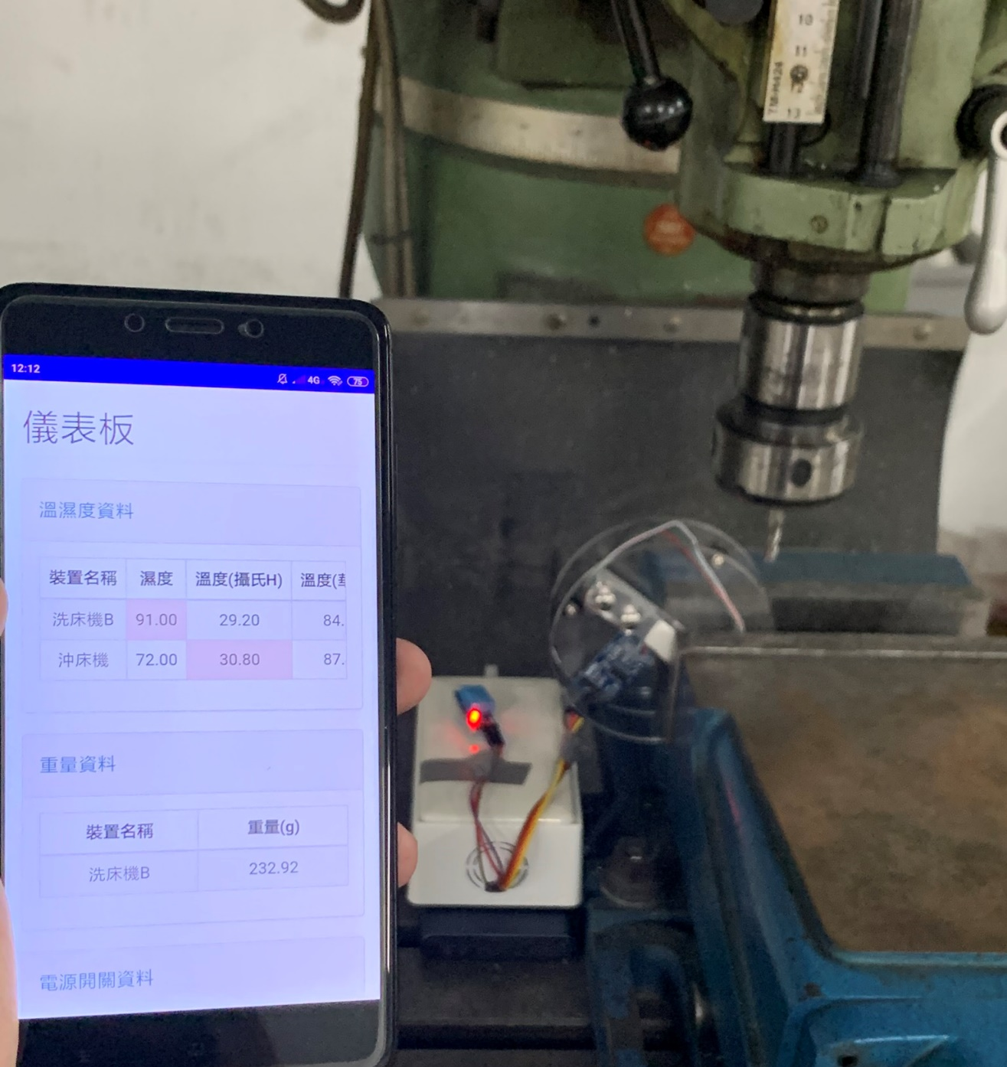
執行機構：國立台北科技大學電子工程系 合作企業：群亞電子
計畫主持人：黃士嘉
計畫名稱：智慧型工廠即時監控系統
發表編號
電應A222
計畫之背景及目的 隨著資通訊科技的進步，工業生產模式逐漸從大量生產、代工製造方式轉變為以最大客製化為生產模式的智慧工廠概念邁進。而為實現此目的必須先整合現行工具機的資訊。然而目前許多傳統工具機因機型老舊缺乏資料傳輸的能力，並且工廠管理人員只能透過工具機上的面板得知當下工具機的資料而沒有遠端監控的能力。
計畫完成之具體作項目及成果 本研究提出建置一套「智慧型工廠即時資訊監控系統」，以開源標準的工業自動化通訊協定OPC UA，採用統一的通訊標準並在工具機上安裝感應裝置以透過低成本的微電腦來控制、擷取感應裝置上的資訊。將其透過無線網路進行資料共享，為傳統工具機提 供資料傳輸的能力從而突破了有限的工廠空間。
產業效益 有別於以為透過LED面板顯示方式，本系統能夠將工具機的資訊透過手機以及網頁即時顯示，讓工廠人員能夠進行遠程的即時監控大大增加工廠管理的便利性且由於將資料的保存下來後，也能夠針對過往的資料進行產能分析找出過往工廠遇到的問題，為工廠後續的發展規劃提供參考依據，因此也能夠吸引已安裝LED面板顯示方式的客戶進行系統升級協助其完成工廠資訊化的目的。

